Slide 1
Урок- ярмарка
«Человек – предел планетарной эволюции»

Slide 2
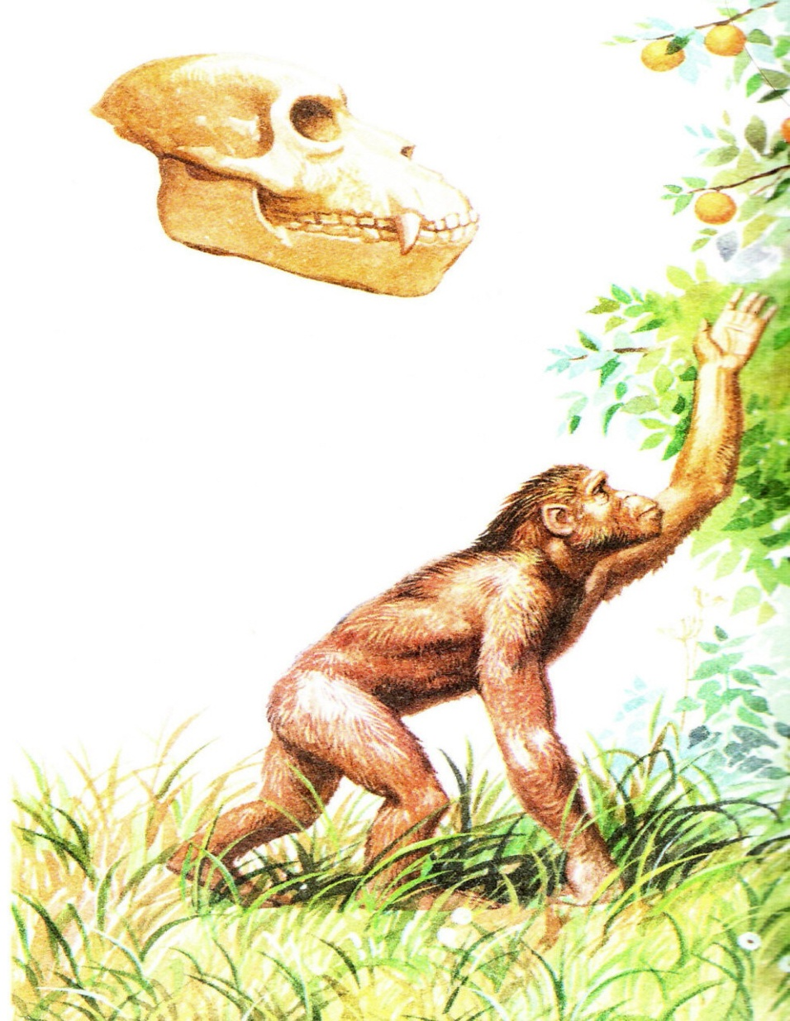
Рамапитек

Slide 3
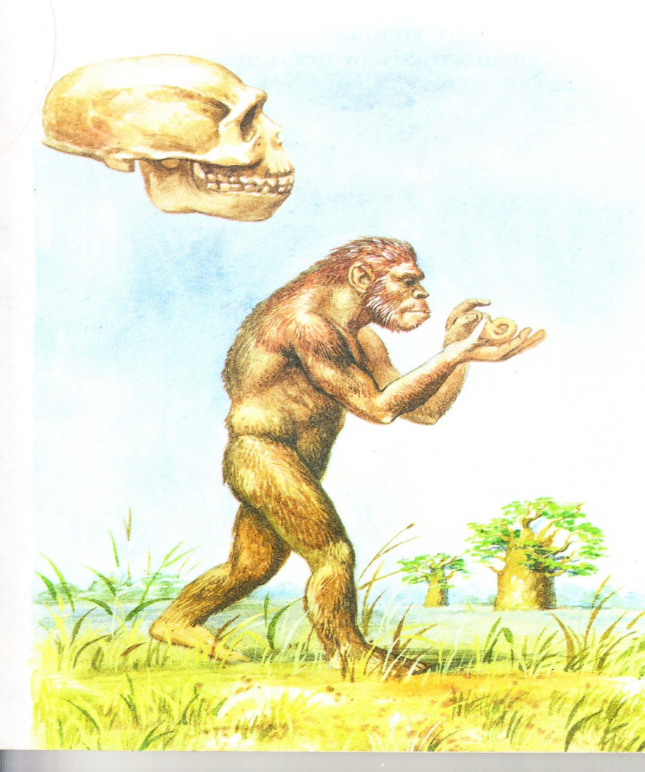
Австралопитек

Slide 4
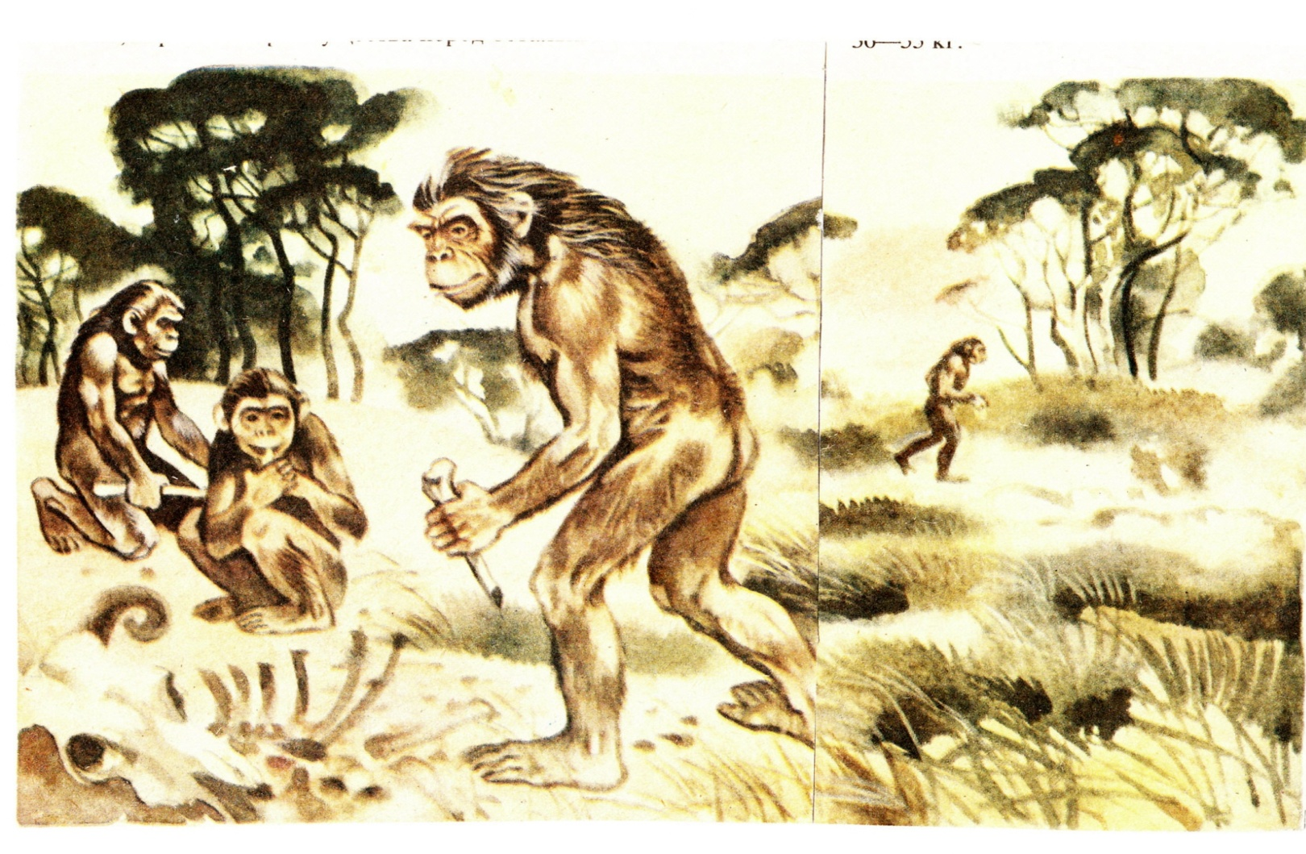
Древнейшие люди

Slide 5
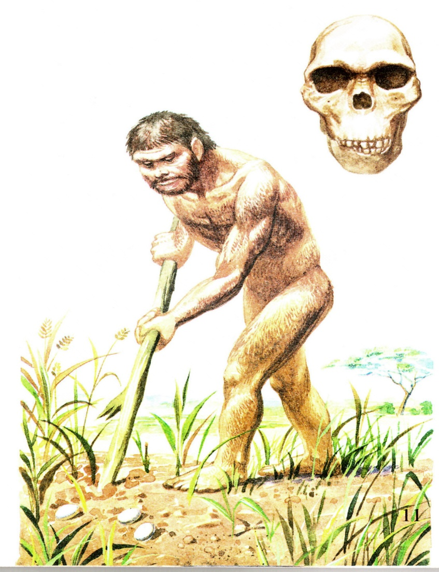
Человек умелый

Slide 6
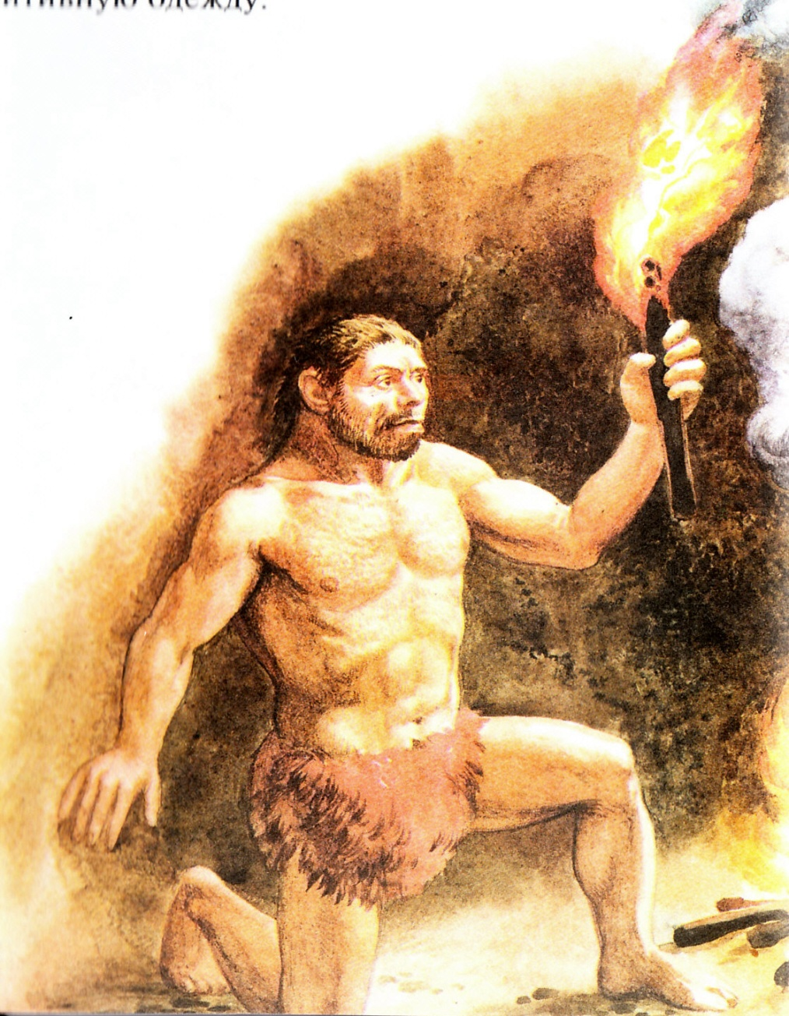
Неандерталец

Slide 7
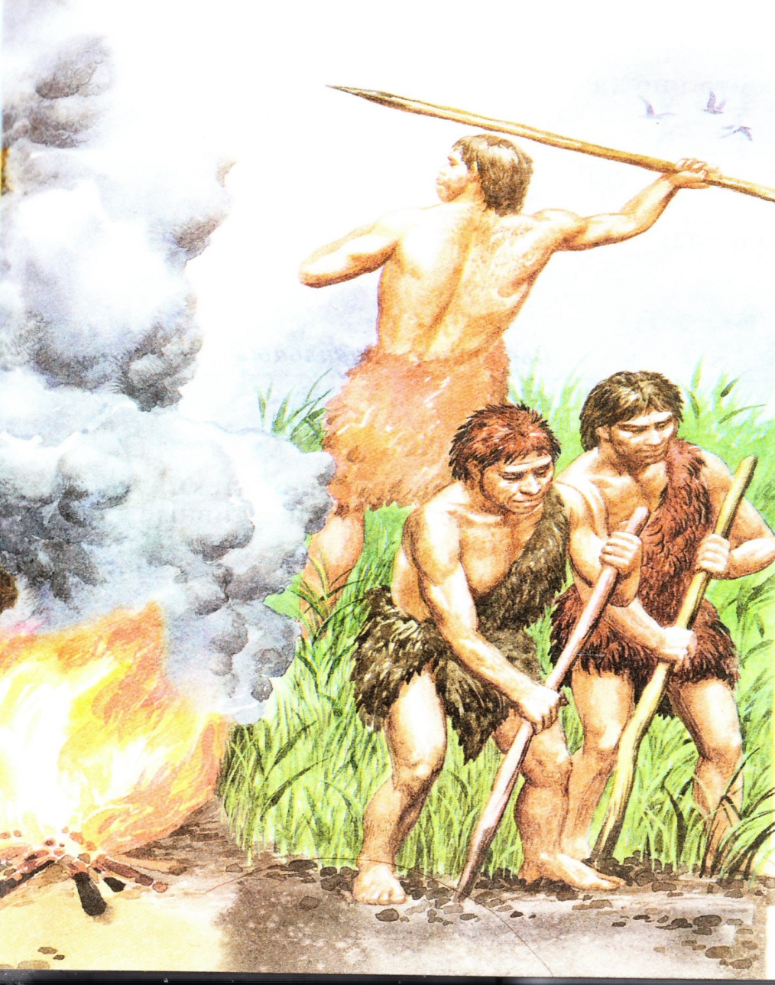
Палеоантропы

Slide 8
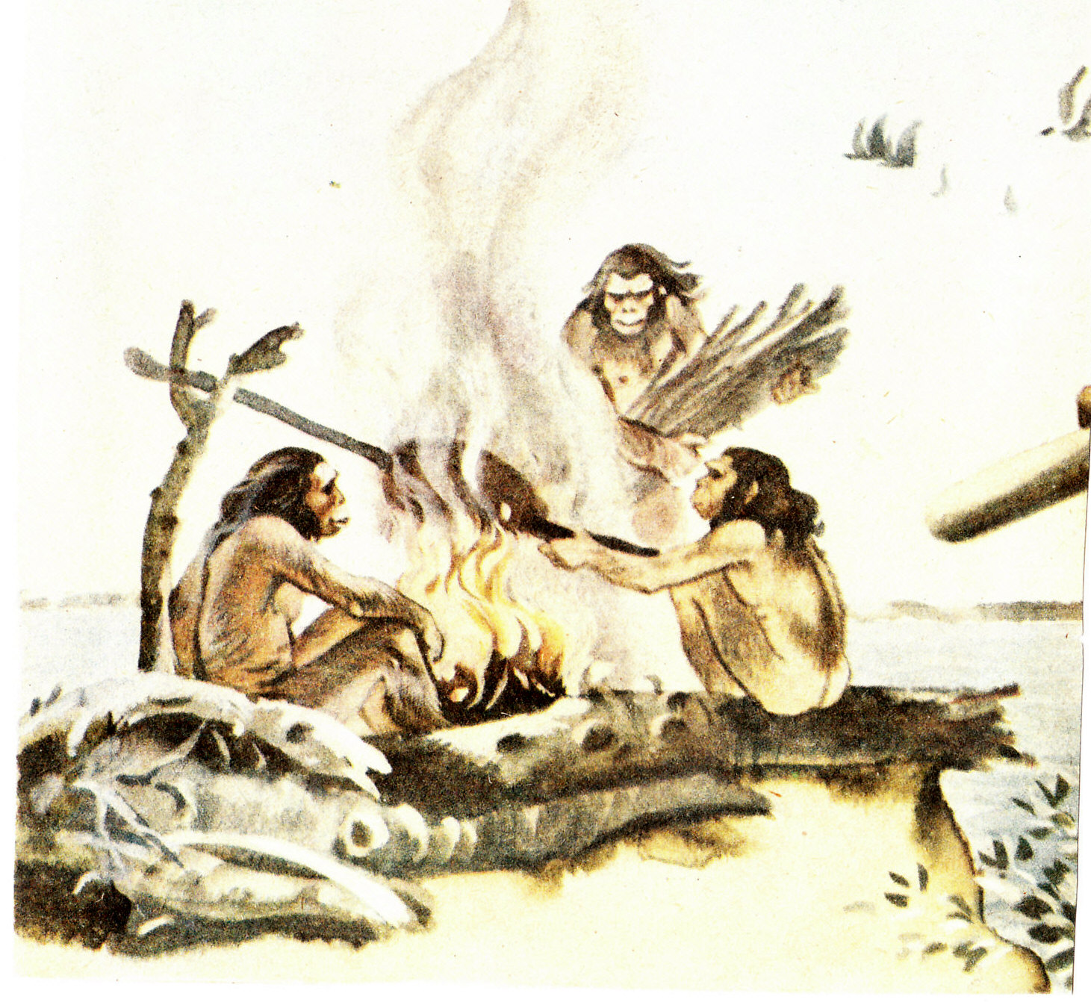
Древние люди

Slide 9
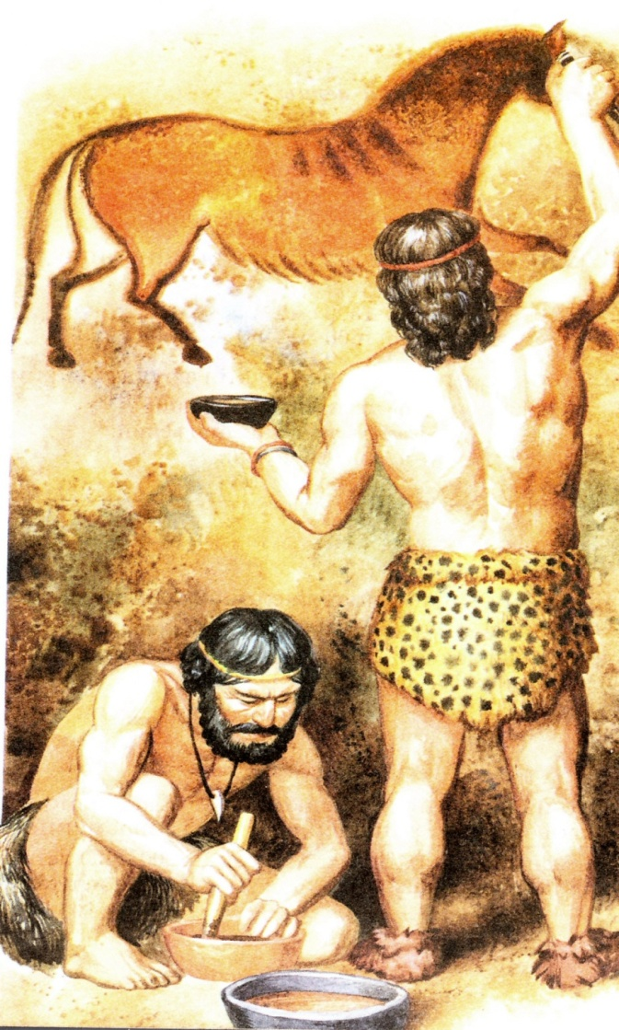
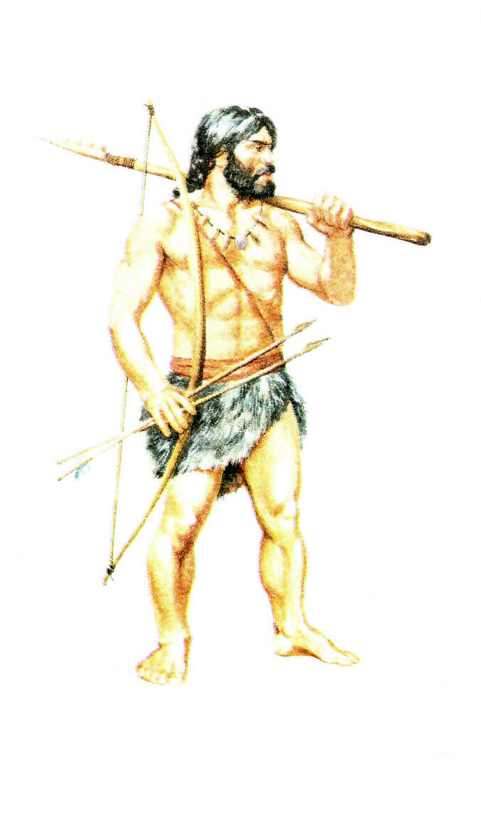
Новые люди Кроманьонец

Slide 10
Торговый ряд «Ералаш»
Проплиотек а) «почти обезьяна»
Парапитек б) «древесная обезьяна»
Дриопитек в) «южная обезьяна»
Астралопитек г) «обезьяночеловек»
Питекантроп д) «китайский человек»
Синантроп е) «предобезьяна»

